Slide 1
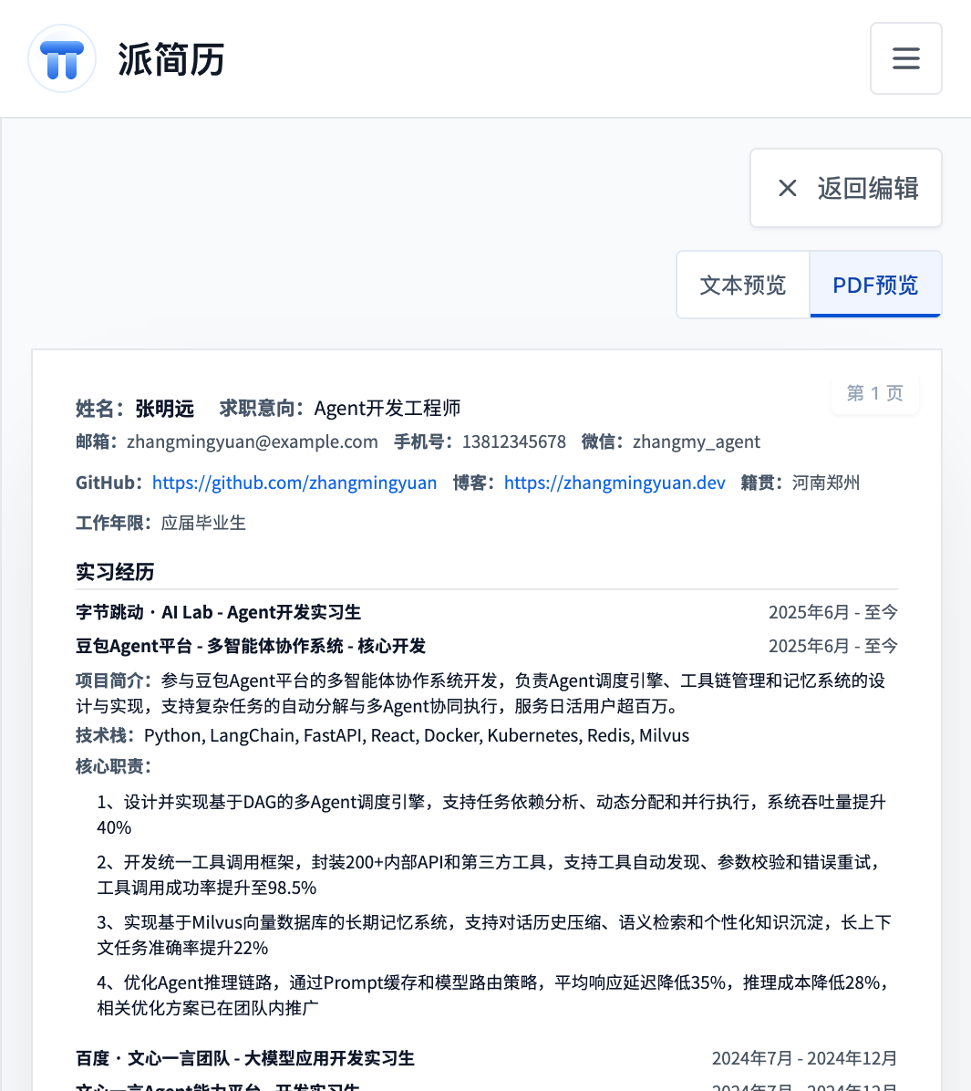
PAI RESUME · VOL.01 · 2026
ISSUE / 创刊号
AI 驱动的智能简历工具
派简历
PAI RESUME
让 AI 和你一起，写一份高质量简历。
面试官和 HR 看一眼就会爱上。
AI 评分 · 智能优化 · 一页排版
从发现问题到完成修改，一站式搞定
FIG.01 / 实时预览效果
Notes:
大家好，今天给大家介绍一款AI驱动的智能简历工具——派简历。它的核心理念是让AI和你一起写一份高质量简历，从AI评分到问题诊断，再到内容优化与智能排版，一站式搞定。

Slide 2
CONTENTS / 目录
PAI RESUME · 02
本期目录
01
产品介绍
什么是派简历 · 核心价值
02
核心功能
从产品介绍到实战演示，全方位展示派简历如何帮助你打造一份让面试官心动的高质量简历。
模块化编辑 · AI优化 · 实时预览
03
实战演示
27届Agent开发岗简历全流程
04
排版导出
12种模板 · 智能长一页 · 一键导出
05
立即开始
扫码使用 · 让AI帮你写简历
resume.paicoding.com · 扫码开始制作
Notes:
本次分享分为五个部分：产品介绍、核心功能、实战演示、排版导出和立即开始。我们会用一份真实的27届Agent开发岗简历，从头到尾演示派简历的完整使用流程。

Slide 3
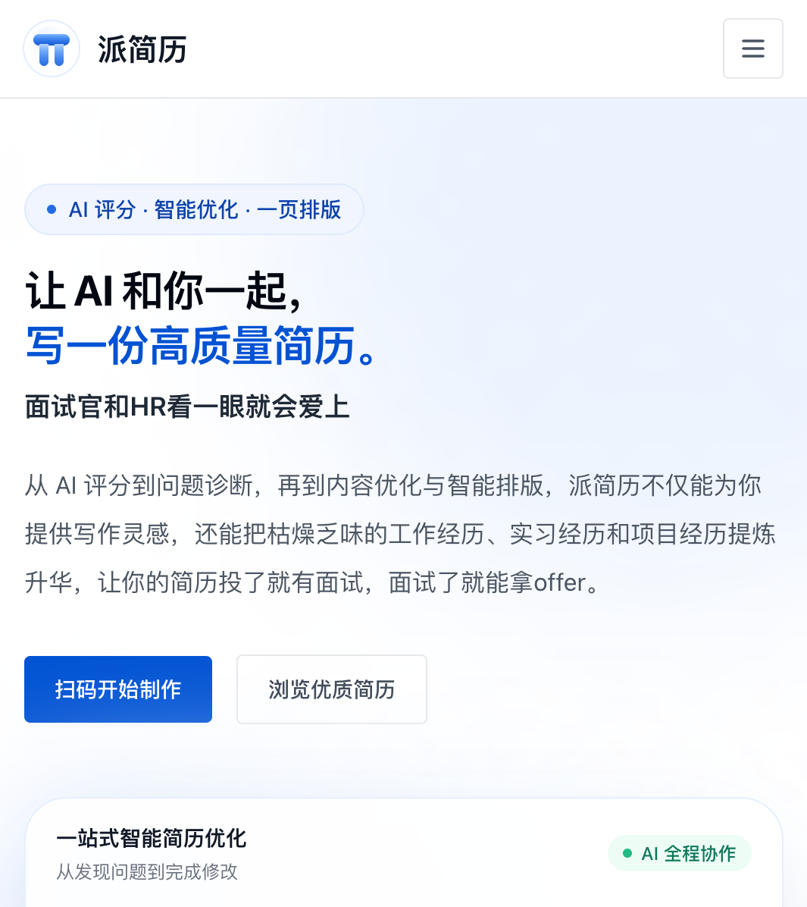
01 / 产品介绍
PAI RESUME · 03
WHAT IS PAI RESUME
让 AI 和你一起，
写一份高质量简历。
派简历是一款 AI 驱动的在线简历制作工具。从 AI 评分到问题诊断，再到内容优化与智能排版，派简历不仅能为你提供写作灵感，还能把枯燥的工作经历、实习经历和项目经历提炼升华。
AI 评分
智能优化
一页排版
多维度智能诊断，发现简历问题
一键改写经历描述，提升专业度
12种模板，智能长一页，一键导出
FIG.02 / 派简历首页
Notes:
派简历的核心价值可以用三个词概括：AI评分、智能优化、一页排版。它不是一个简单的简历模板工具，而是一个AI驱动的简历写作助手，能帮你发现问题、优化内容、最终导出一份专业的简历。

Slide 4
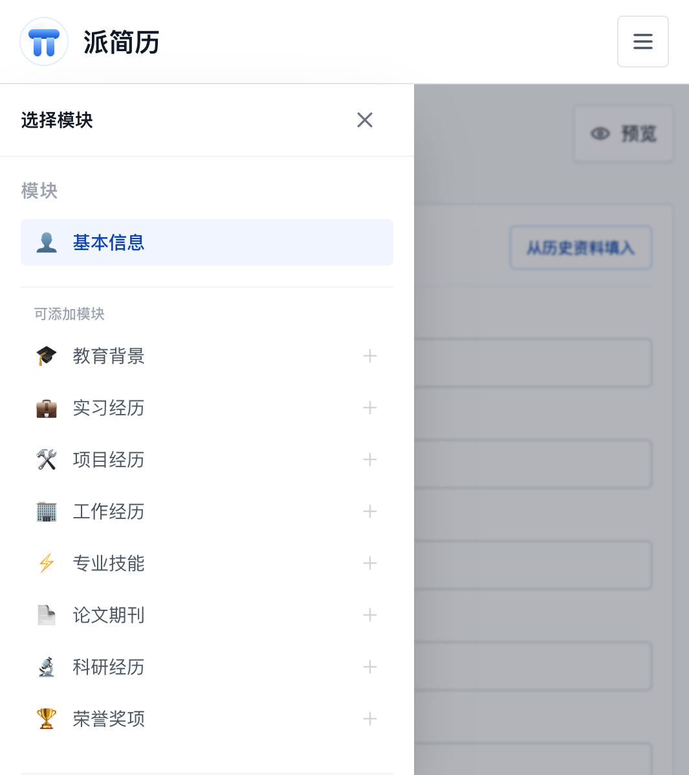
02 / 核心功能
PAI RESUME · 04
MODULAR EDITING / 模块化编辑
9大模块，
按需组合你的简历。
基本信息、教育背景、实习经历、项目经历、科研经历、专业技能、论文期刊、荣誉奖项、工作经历——9大模块自由组合，只展示你想展示的内容。
灵活添加删除
自由调整顺序
不需要的模块一键删除，需要的随时添加
拖拽调整模块顺序，突出你的核心优势
从历史资料填入
填写过的内容自动保存，新建简历一键导入，不用重复填写。你的简历资料库，越用越聪明。
FIG.03 / 模块化编辑菜单
Notes:
模块化编辑是派简历的基础功能。9大模块覆盖了简历所需的所有内容类型，你可以根据自己的情况灵活添加、删除和调整顺序。更贴心的是"从历史资料填入"功能，填写过的内容会自动保存，下次新建简历时一键导入。

Slide 5
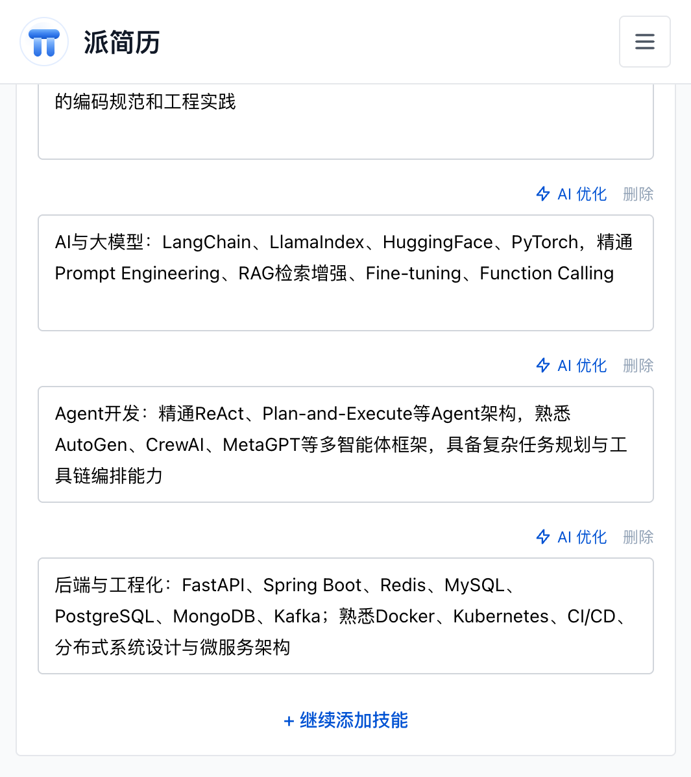
02 / 核心功能
PAI RESUME · 05
AI OPTIMIZATION / AI 智能优化
不会写经历？
让 AI 帮你写。
每一条经历描述旁边都有"AI优化"按钮。点击一下，AI 就能把你干巴巴的工作描述，改写成专业、有亮点、有数据支撑的简历语言。
优化前
优化后
"负责后端开发，写了一些接口，参与了项目的部分工作。"
→
"主导核心服务后端架构设计，实现 15+ 高并发接口，QPS 提升 40%，系统可用性达 99.9%。"
FIG.04 / 专业技能模块 AI 优化入口
Notes:
AI智能优化是派简历最实用的功能之一。很多同学写简历时最大的痛点就是"不会描述自己的经历"，干巴巴的几句话完全体现不出价值。派简历在每一条经历旁边都放了AI优化按钮，点击一下就能生成专业、有数据支撑的描述。

Slide 6
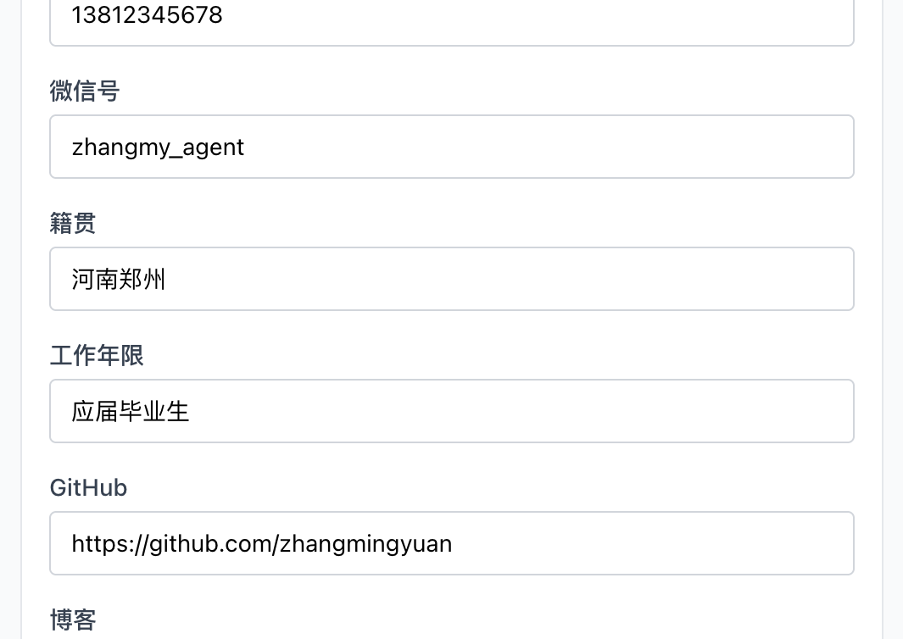
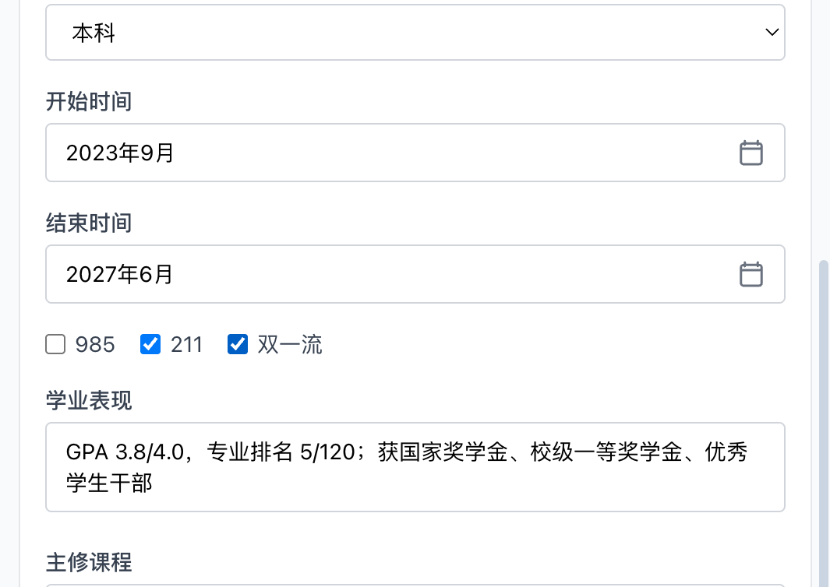
03 / 实战演示
PAI RESUME · 06
LIVE DEMO / 27届 Agent 开发岗简历
第一步：基本信息 + 教育背景
FIG.05 / 基本信息填写
FIG.06 / 教育背景填写
Notes:
现在进入实战演示环节。我们以一份27届Agent开发岗的简历为例，从头到尾演示完整流程。第一步是填写基本信息和教育背景。基本信息包括姓名、邮箱、求职意向、手机号等；教育背景支持211、双一流标签，GPA、专业排名、主修课程、英语成绩都能详细填写。

Slide 7
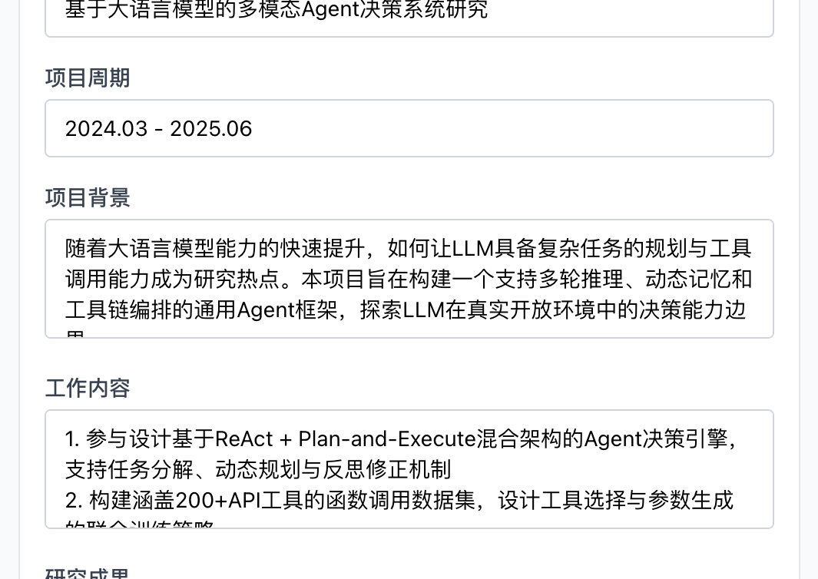
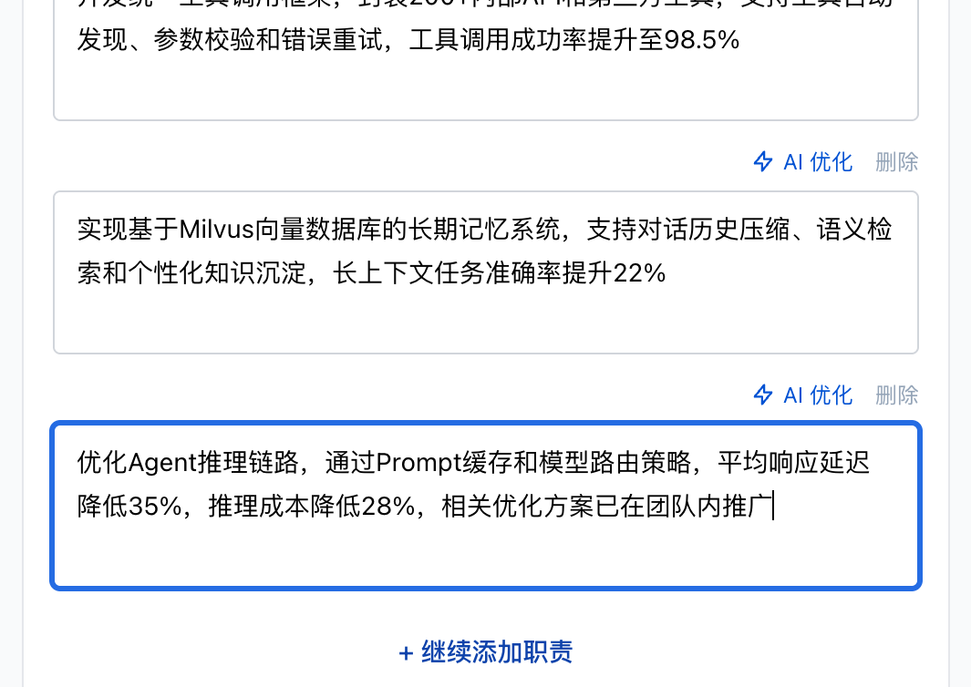
03 / 实战演示
PAI RESUME · 07
LIVE DEMO / 经历是简历的灵魂
第二步：科研经历 + 实习经历
FIG.07 / 科研经历填写
FIG.08 / 实习经历填写（字节+百度）
Notes:
第二步是填写科研经历和实习经历，这是简历的灵魂。科研经历支持项目背景、工作内容、研究成果的结构化填写，还能标注论文投稿状态。实习经历采用"管理项目"的方式，每段实习可以包含多个项目，每个项目都有项目名称、角色、时间、技术栈、项目简介和核心职责。这份简历里我们填了字节跳动和百度两段实习。

Slide 8
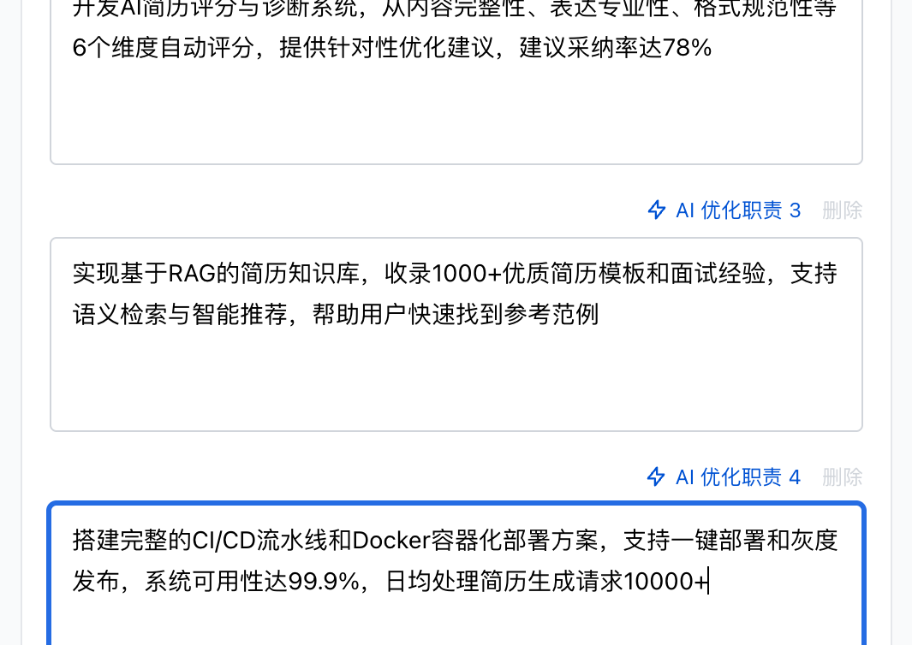
03 / 实战演示
PAI RESUME · 08
LIVE DEMO / 技术栈与项目成果
第三步：专业技能 + 项目经历
FIG.09 / 专业技能（4大分类，每条可AI优化）
FIG.10 / 项目经历（智能简历Agent项目）
Notes:
第三步是填写专业技能和项目经历。专业技能支持分类管理，比如编程语言、AI与大模型、Agent开发、后端与工程化，每条技能旁边都有AI优化按钮。项目经历和实习经历类似，支持项目名称、角色、时间、技术栈、项目简介和核心职责的结构化填写。到这里，一份完整的简历六大模块就全部填写完成了。

Slide 9
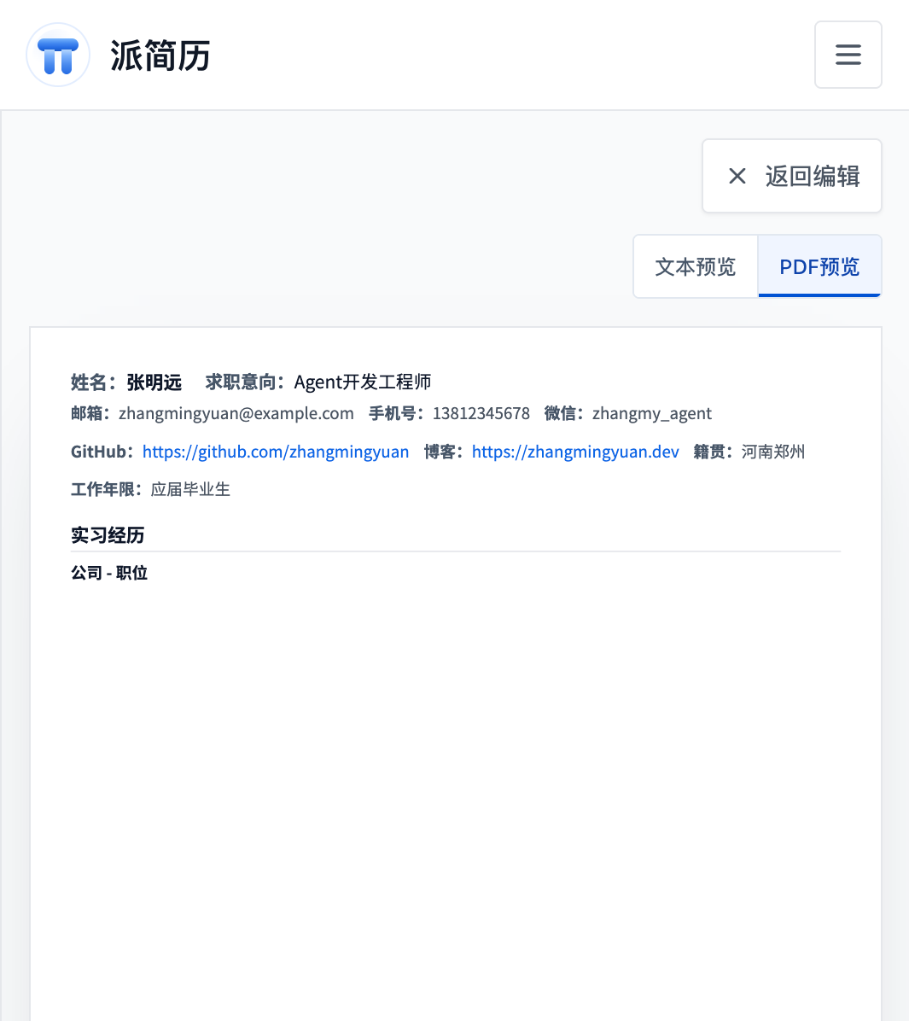
02 / 核心功能
PAI RESUME · 09
LIVE PREVIEW / 实时预览
边写边看，
所见即所得。
填写过程中随时可以切换到文本预览和 PDF 预览。文本预览方便快速浏览内容，PDF 预览则 1:1 还原最终导出效果，共几页、排版如何，一目了然。
文本预览
PDF 预览
纯文本形式快速浏览全部内容，方便检查信息完整性和逻辑顺序。
1:1 还原最终导出效果，分页、排版、字体全部真实呈现。
FIG.11 / PDF 实时预览（3页完整呈现）
Notes:
实时预览是派简历非常贴心的功能。填写过程中随时可以切换到文本预览或PDF预览。文本预览方便快速浏览内容，PDF预览则1:1还原最终导出效果，你能清楚地看到简历有几页、排版如何、有没有溢出。这份简历我们填完后PDF预览显示共3页，内容非常充实。

Slide 10
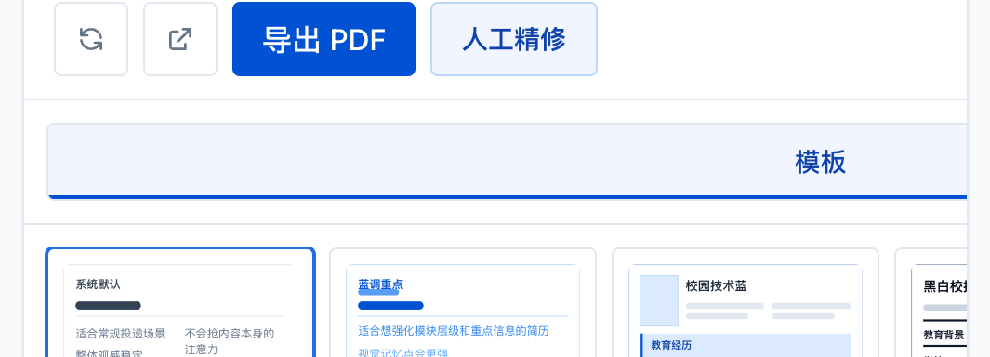
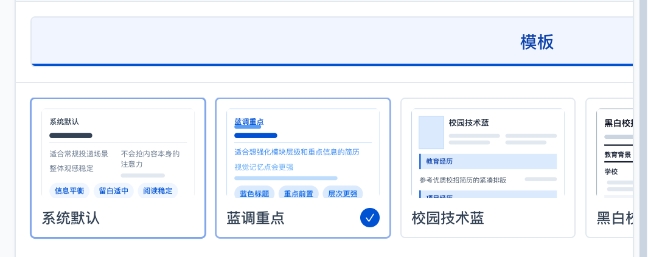
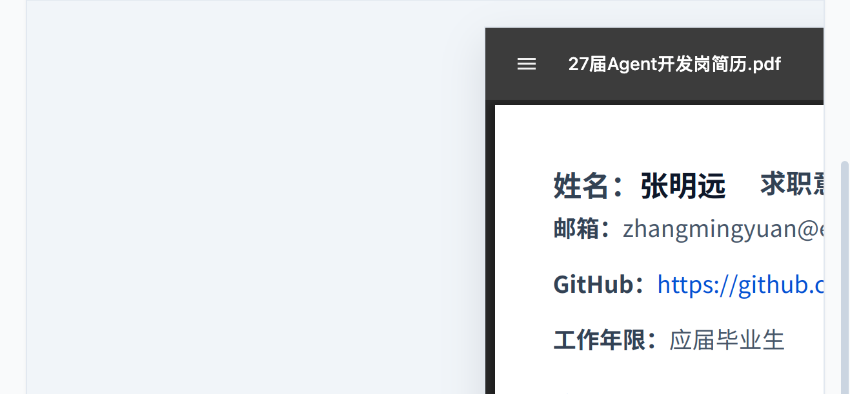
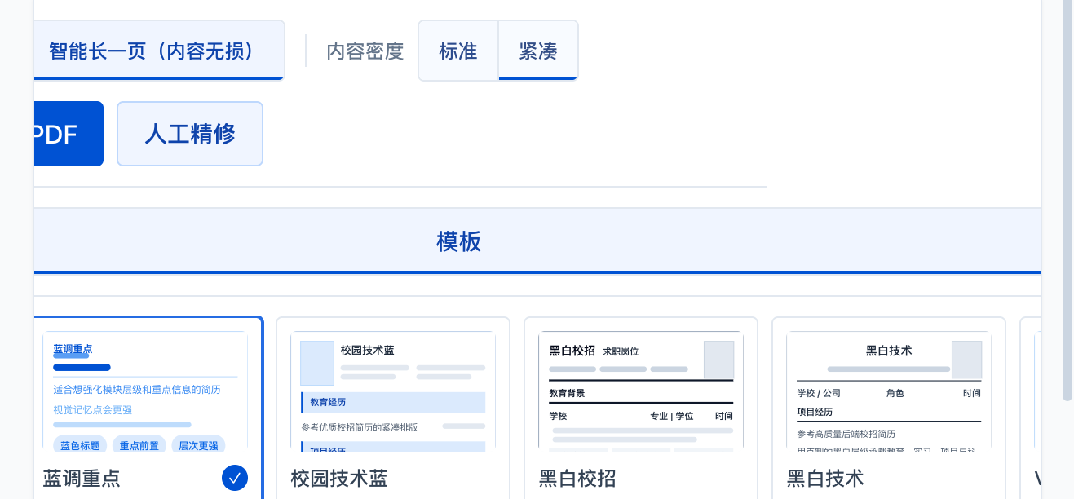
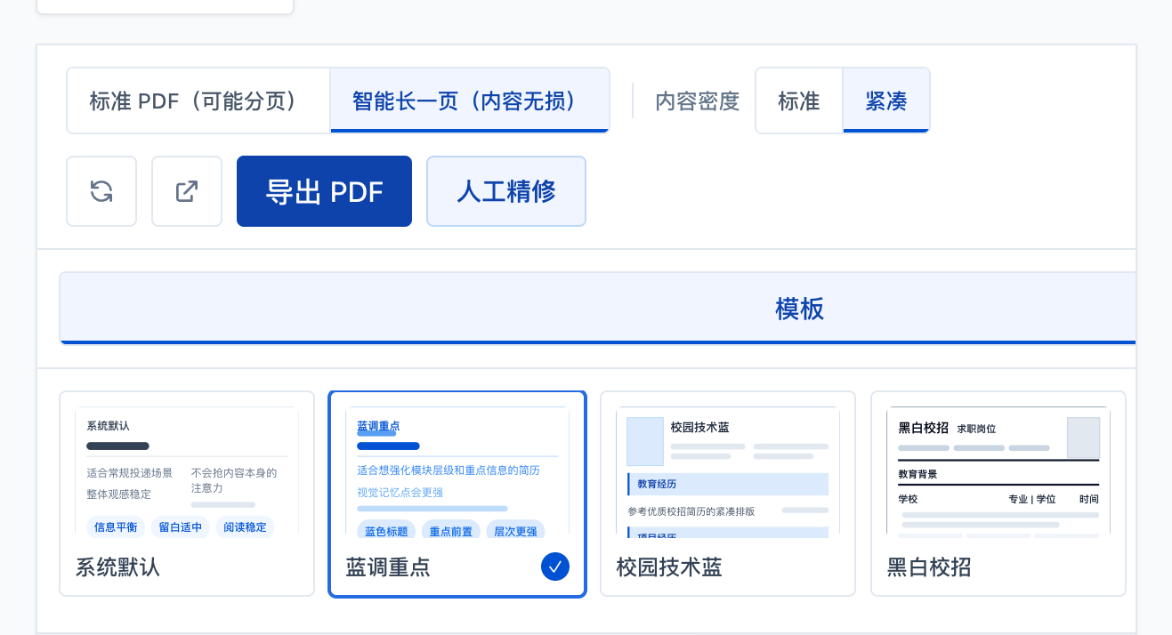
04 / 排版导出
PAI RESUME · 10
LAYOUT & EXPORT / 排版导出
12种模板，一键导出专业PDF
FIG.12 / 排版导出主界面（标准PDF/智能长一页/密度切换）
FIG.13 / 12种模板任选（蓝调重点已选中）
智能长一页（内容无损）
紧凑密度（信息更密集）
一键导出PDF
Notes:
排版导出是派简历最惊艳的功能。12种精美模板任选，从系统默认、蓝调重点、校园技术蓝到Vibe高密技术，总有一款适合你。更厉害的是"智能长一页"功能，能把多页简历内容无损压缩到一页，特别适合校招投递。还有标准/紧凑两种密度切换，最后一键导出PDF，整个过程不到10秒。

Slide 11
04 / 排版导出
PAI RESUME · 11
FINAL RESULT / 最终效果
从空白到专业，
只用了15分钟。
一份包含基本信息、教育背景、科研经历、两段实习、专业技能、项目经历的完整 Agent 开发岗简历，蓝调重点模板，智能长一页，紧凑密度，一键导出 PDF。
6大
1页
10s
模块全部填写完成，内容充实
智能长一页，内容无损压缩
从排版到导出PDF，一键完成
FIG.14 / 最终简历效果（蓝调重点模板）
Notes:
这就是最终效果。从空白简历到一份专业的Agent开发岗简历，我们只用了大约15分钟。6大模块全部填写完成，包含两段大厂实习和科研经历。通过智能长一页功能，所有内容无损压缩到一页，蓝调重点模板，紧凑密度，最后一键导出PDF。整个流程非常顺畅。

Slide 12

05 / 立即开始
PAI RESUME · 12
GET STARTED NOW
你的下一份
好简历，
从派简历开始。
扫码访问，立即开始制作你的专属简历。
resume.paicoding.com
AI
让 AI 和你一起写简历
AI 驱动的智能简历工具 · 免费使用
AI 评分 · 智能优化 · 一页排版 · 一键导出
PAI RESUME · 让每个人都拥有一份好简历 · VOL.01 · 2026
Notes:
最后，邀请大家立即开始使用派简历。访问resume.paicoding.com，免费注册，就能开始制作你的专属简历。AI评分帮你发现问题，智能优化帮你提升内容，12种模板和智能长一页帮你排版，最后一键导出PDF。从今天开始，让AI和你一起写一份让面试官心动的好简历。谢谢大家！

